Slide 1
コンピュータシステム通論
第6回 ストレージとファイルシステム
電源を切っても消えないデータは、どう置かれているのか。
九州大学

Slide 2
今回の問い
電源を切っても消えない
データは、どう置かれているのか。
この90分で、この問いに答えを出す。

Slide 3
第6回
到達目標
1
磁気ディスク の構造を説明し、アクセス時間を見積もれる
2
フラッシュメモリ の特性と、SSD がそれをどう扱うかを説明できる
3
RAID の各レベルの構成・冗長性・性能特性を説明できる
4
ファイルシステム が提供する抽象化を説明できる
5
分散ストレージ が RAID と何を変えたか説明できる
3

Slide 4
6.1
磁気ディスク
機械が動く記憶装置の性質は、ソフトウェアに刻まれている

Slide 5
6.1 磁気ディスク
なぜ今も磁気ディスクを学ぶのか
2026年時点で、個人が使う計算機のストレージはほぼ SSD である。それでも学ぶ理由が3つある。
データセンタでは現役
設計に刻まれている
桁の訓練になる
容量あたりの単価が SSD の数分の1。大量の「あまり読まないデータ」には代替がない
ファイルシステムもデータベースも、HDD の特性を前提に作られてきた
アクセス時間の見積もりが、性能を考える訓練になる
5

Slide 6
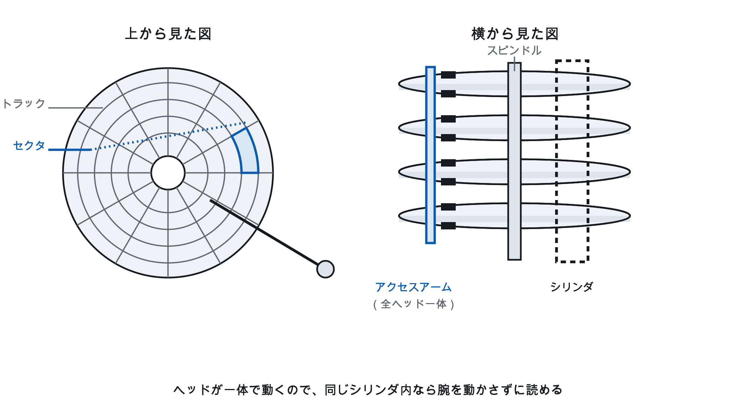
6.1 磁気ディスク
磁気ディスク装置の構造
プラッタ／トラック／セクタ／シリンダ／ヘッド／アクセスアーム。
ヘッドが一体で動くので、1つの面のトラック5を読んでいるとき他の面もトラック5にいる。
「ファイルを同じシリンダにまとめる」という古典的な最適化はここから来る。
6

Slide 7
6.1 磁気ディスク
アクセス時間の見積もり
アクセス時間 ＝ シーク時間 ＋ 回転待ち時間 ＋ 転送時間。回転待ちの平均は半回転分である。
7,200 rpm、シーク 8ms、転送 200MB/s で 4KB を読む
注目すべきこと
12.19ms のうち、実際にデータを転送しているのは 0.02ms、わずか 0.16% である。
残りは全部「機械が動くのを待っている」時間。
シーク時間 = 8 ms
回転待ち = 4.17 ms
転送時間 = 4KB / 200MB/s
= 0.02 ms
-----------------------
合計 = 12.19 ms
主記憶の15万倍遅い
この差が、ソフトウェア設計のあらゆる場面に影響している。DB がインデックスを持つのも、OS がディスクをキャッシュするのも、この差を埋めるため。
7

Slide 8
6.1 磁気ディスク
「どこを読むか」より「どういう順で読むか」
上の例は「1箇所を読む」場合だった。連続した領域なら1回シークすれば、あとは回転に任せて次々読める。
アクセス方式 | 4KB×1000個を読む時間
ランダム（1000箇所） | 12.19 ms × 1000 = 12.2 秒
連続（4MB を一続きで） | 8 + 4.17 + 20 = 32 ms
約380倍の差。SSD ではこの差はずっと小さいが、ゼロではない
容量表示のずれも同じ場所で現れる。製造者の「1 TB」は 10¹² バイト、OS が 2⁴⁰ で割ると 0.909 TB。
1TB 買って 0.91TB と表示される。どちらも間違っていない。
8

Slide 9
6.2
フラッシュメモリと SSD
厄介な素子を、コントローラが飼いならす

Slide 10
6.2 SSD
フラッシュ特有の3つの制約
フラッシュはトランジスタのゲートに電荷を閉じ込める。電源を切っても残るが、他の記憶装置にない性質がある。
書き換え回数に上限
上書きができない
摩耗が偏る
SLC は数万回、QLC は数百〜千回。1セルに詰め込むほど安いが劣化に弱い
書き込みはページ単位（数KB）、消去はブロック単位（数MB）。単位が食い違う
よく書き換える領域だけ先に寿命を迎えると、全体が使えなくなる
「10状態を電圧で区別するのは難しい」という第2回の話が、ここで実際の設計問題として現れている。
10

Slide 11
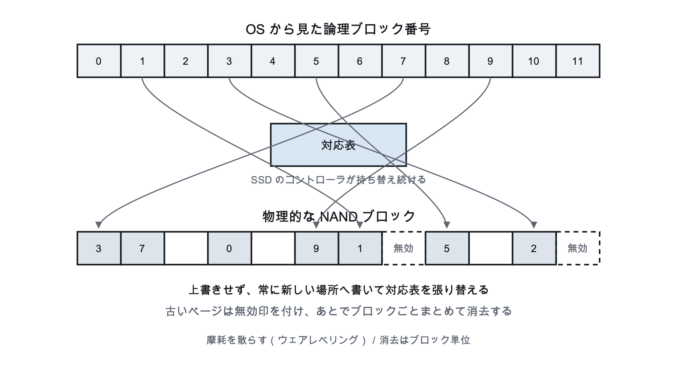
6.2 SSD
SSD のコントローラが制約を隠す
ウェアレベリング／ログ構造の書き込み／ガベージコレクション／TRIM／予備領域。
第5回の仮想記憶と同じ構図 ——「対応表を挟んで、上の層に都合のよい幻を見せる」—— がここでも使われている。
11

Slide 12
6.2 SSD
装置が変われば、プロトコルも変える
規格 | 経路 | 帯域の目安 | 備考
SATA | AHCI | 6 Gbps（実効 550 MB/s） | HDD 時代の設計。SSD には遅すぎる
NVMe (PCIe 4.0 x4) | PCI Express | 約 7 GB/s | SSD のために設計されたプロトコル
NVMe (PCIe 5.0 x4) | PCI Express | 約 14 GB/s | 2026年時点の主流
NVMe が速い理由は帯域だけではない
SATA/AHCI は「1つのキューに31個の命令」しか扱えず、ヘッドが1つの HDD には十分だった。
NVMe は「6万5千個のキューに、各6万5千個の命令」。内部で数千の処理を並行できる SSD の性質に合わせた設計である。
12

Slide 13
6.2 SSD
退場したもの、残ったもの
光学メディア（CD/DVD/Blu-ray）
磁気テープ むしろ現役
個人用途からはほぼ退場した。
原理（レーザでピットを読む、色素を分解する、結晶構造を変える）は教材として価値があるが、実務で扱う場面は少ない。
LTO 規格は世代を重ね、1巻で数十 TB。容量単価が最も安く、電源なしで長期保存でき、ネットワークから切り離せる。
ランサムウェア対策として重要。
「新しい技術が古い技術を置き換える」とは限らない。用途ごとに最適な特性が違うので、階層として共存する。
13

Slide 14
6.3
冗長化：RAID
壊れることを前提に組む

Slide 15
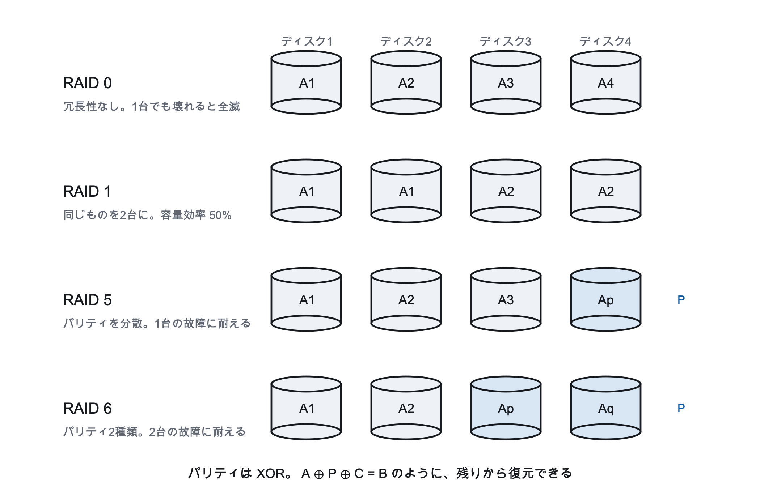
6.3 RAID
RAID 0/1/5/6 のデータ配置
ストライピング（分散して置く。速い）とミラーリング（重複して置く。壊れても残る）の組み合わせ。
15

Slide 16
6.3 RAID
どれを選ぶか
レベル | 最小台数 | 使える容量 | 耐えられる故障 | 特徴
RAID 0 | 2 | 100% | 0台 | 速いが冗長性なし
RAID 1 | 2 | 50% | 1台 | 単純・確実。容量効率が悪い
RAID 5 | 3 | (n−1)/n | 1台 | 容量効率と冗長性の折衷
RAID 6 | 4 | (n−2)/n | 2台 | 大容量ディスク向け
RAID 10 | 4 | 50% | 構成による | 高性能・高信頼
RAID 5 では1ブロックの書き換えでも「読み2回＋書き2回」かかる（書き込みペナルティ）。
書き込みが多い用途で RAID 10 が選ばれるのはこのため。
RAID 2/3/4 は現在ほとんど使われない。RAID 4 はパリティディスクに書き込みが集中するため RAID 5 に置き換えられた。
16

Slide 17
6.3 RAID
RAID はバックアップではない
守れるのは「ディスクの物理的故障」だけである
ディスクの故障
守れる
誤ってファイルを削除した
守れない
ランサムウェアで暗号化された
守れない
火災・水害で装置ごと失われた
守れない
さらに現代的な問題として、再構築中の二次故障がある。20TB 級の RAID 5 では再構築に丸1日以上かかり、
その間に残りのディスクに全域アクセスの負荷がかかる。2台目が壊れる確率が無視できない。
これが RAID 6 や分散ストレージが求められる理由である。
17

Slide 18
6.4
ファイルシステムと分散ストレージ
ブロックの列に、名前と階層を与える

Slide 19
6.4 ファイルシステム
ファイルシステムが作る幻
ストレージは物理的には「番号のついたブロックの列」でしかない。
名前でアクセスできる — ブロック番号ではなく /home/user/report.txt
可変長で扱える — ブロック境界を意識しない
階層構造がある — ディレクトリで整理できる
メタデータがある — 所有者、権限、更新日時
同時アクセスを調停する — 複数プロセスからの読み書き
ジャーナリングは「これから行う変更を先に記録してから実行する」。第11回のトランザクションと同じ発想である。
19

Slide 20
6.4 ファイルシステム
装置が変われば、正しい運用も変わる
断片化と HDD
断片化と SSD
ファイルを作ったり消したりするうちに空き領域が細切れになり、1つのファイルが飛び飛びに置かれる。
HDD では飛び飛びの領域を読むたびにシークが起き、深刻だった。「デフラグ」が必要だった。
シークが無いので影響は小さい。
むしろデフラグは無駄な書き込みを増やして寿命を縮めるため、行わない。
同じ「断片化」でも、装置の特性が変われば対処が逆になる。
20

Slide 21
6.4 分散ストレージ
1台に収まらなくなったら
 | RAID | 分散ストレージ
単位 | 1台の中の複数ディスク | ネットワーク上の複数サーバ
冗長化の対象 | ディスクの故障 | サーバ・ラック・データセンタの故障
拡張 | 筐体の限界まで | サーバを足せば伸びる
例 | ハードウェア RAID | Ceph, HDFS, S3 などのオブジェクトストレージ
冗長化は2方式。レプリケーション（3箇所に置く。単純で復旧が速いが容量効率33%）と、
イレイジャーコーディング（k個の断片＋m個の冗長断片。k=6, m=3 なら容量効率67%で3台の故障に耐える）。
断片を「別のラック、別の電源系統、別のデータセンタ」に散らす。ラックの電源が落ちてもデータが残るように。
21

Slide 22
第6回
演習
6-1
回転数 10,000 rpm、平均シーク時間 5ms、転送速度 250 MB/s の HDD から 8KB を読む。平均アクセス時間と、そのうち転送時間の占める割合を求めよ。
6-3
4TB のディスク6台で RAID 5 と RAID 6 を組んだ場合、それぞれ使える容量と耐えられる故障台数を示せ。
6-4
RAID 5 の3台に A=1011, B=0110, C=1100 がある。パリティ P を求めよ。B が失われたとき、A, C, P から B を復元する計算を示せ。
6-5
「RAID を組んでいるのでバックアップは不要」という主張に反論せよ。RAID で守れない事態を3つ挙げること。
22

Slide 23
まとめ
HDD
シークと回転待ちが支配的で、転送は1%にも満たない。ランダムと連続で数百倍の差
フラッシュ
書換え回数の上限・ブロック単位の消去・摩耗の偏り。コントローラが対応表で隠している
NVMe
帯域だけでなくキューの構造が SATA と根本的に違う。装置に合わせたプロトコル
RAID
ディスクの物理故障に備える技術。バックアップの代わりにはならない
ファイルシステム
ブロックの列に名前・階層・メタデータの抽象を与える
分散ストレージ
冗長化の対象がディスクからデータセンタへ広がる
次回 ここまでハードウェアを見てきた。これらすべてを取りまとめ、複数のプログラムに配分する仕組み —— OS の話へ。

